Slide 1


システムインテグレーション崩壊
〜 SIビジネスの現実とポストSIビジネスのシナリオ
23.JUL.2014

Slide 2
目 次
SIビジネスが直面する課題
ポストSIビジネスの可能性
ポストSIビジネスのふたつのシナリオ
ポストSI時代のエンジニアと営業
ポストSIシフトの施策

Slide 3

SIビジネスが直面する課題
Notes:
3

Slide 4

SIビジネスはどうなるでしょう?
３年後のSIビジネスはどうなるでしょう?
５年後のSIビジネスはどうなるでしょう?
10年後のSIビジネスはどうなるでしょう?
SIビジネスはなくなる

Slide 5
SIビジネスはなくなる
生産年齢人口の減少
工数ビジネスの減少
SIビジネスの抱える構造的不幸
SIビジネス ＝ 受託・請負・派遣 ＝ 人月ビジネス
創造的破壊 = 新しい常識への転換
Change The Game!

Slide 6
生産年齢人口の減少
2015年
問題
2020年
オリンピック
特需
生産年齢人口
7682万人
7341万人
▲341万人
リーマン
ショック
7KのIT業界
きつい、厳しい、帰れない、規則が厳しい、休暇がとれない、化粧がのらない、結婚できない
需要があっても人手不足は深刻化する

Slide 7
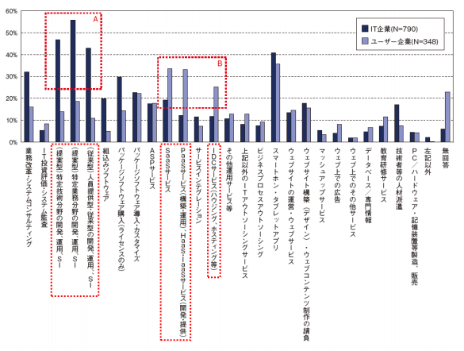
生産年齢人口の減少／ユーザーの対応とのギャップ
「IT人材白書2014」IPA ,2014/4/18
ユーザー企業における情報システムが“IT企業に発注して開発するもの”から、
“サービスを選択して利用するもの”へと変化しているのに対して、
IT企業が必ずしもこの変化に対応していない
IT企業とユーザー企業の今後3年間の新規／拡大予定の事業内容

Slide 8
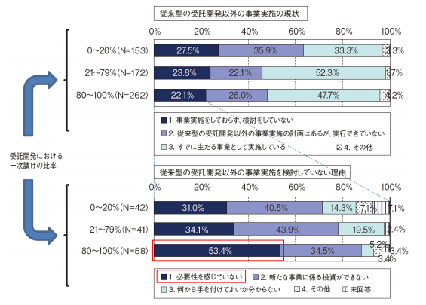
生産年齢人口の減少／ユーザーの対応とのギャップ
「IT人材白書2014」IPA ,2014/4/18
ユーザー企業における情報システムが“IT企業に発注して開発するもの”から、
“サービスを選択して利用するもの”へと変化しているのに対して、
IT企業が必ずしもこの変化に対応していない
従来型受託開発以外の事業実施状況（IT企業）

Slide 9
工数ビジネスの減少
コスト削減への
継続的圧力
IT環境への対応
モバイル、ビッグデータ・・・
事業成長へのIT投資
グローバル、新規事業・・・
社会的責任の担保
災害、セキュリティ・・・

Slide 10
工数ビジネスの減少
IT予算の増加は期待できない！
新規システムに投資する予算
40%
新規システムに投資する予算
既存システムを維持する予算
（TCO）
60%
既存システムを
維持するための
コスト削減
既存システムを維持する予算

Slide 11
工数ビジネスの減少
予測しがたいリスクへの懸念
不確実性の増大
ビジネススピードの加速
開発期間の短縮と案件規模の縮小
ノンカスタマイズ
パッケージ
クラウド
超高速開発
工数ビジネスの減少

Slide 12
SIビジネスの抱える構造的不幸
エンドユーザー
情報システム部門
SI事業者
ビジネス価値の向上
  売上・利益の増大
  新規事業への参入
  利便性の向上 など
プロジェクトの企画
要求仕様の提示
要件定義・仕様策定
業務知識・現場実践スキル
の欠如、内容判断が困難
現場からの乖離
収益を優先
客観的金額根拠の要求
工数の積算
相互
不信
責任回避
瑕疵担保
完成責任の保証を要求
現場納得まで改修要求
完成責任の保証
ゴール
不一致
仕様通りの
コードの完成

Slide 13
ポストSIビジネスの可能性
Notes:
13

Slide 14
ユーザー企業のITはどこへ向かうのか
ビジネス環境／ユーザー・ニーズ
不確実性
増大
ビジネス・スピード
加速
ガバナンス
強化
情報システムに求められる要件
短期間対応
変更前提
投資対効果
の見える化
情報システムとしての対応手段
クラウド
アジャイル
DevOps
インソーシング／
アウトソーシング
の最適化
労働力を代替するIT
従来のIT→人工知能、機械学習、ロボット
新たな価値を創出するIT
ビッグデータ、IoT、ソーシャル、アナルティクス

Slide 15
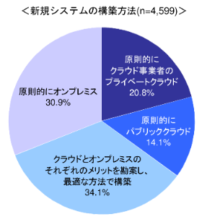
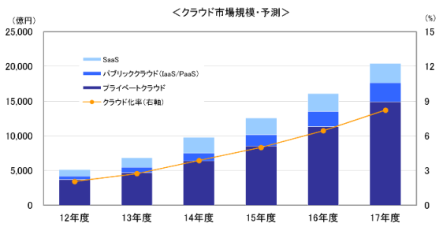
クラウド・ファースト
新規システム構築の際に「原則的にクラウドサービスを利用する」と回答したユーザーは、パブリッククラウドとプライベートクラウドを合わせて35.0%。クラウドを検討するユーザーを含めた69.1%がクラウド活用を優先検討しており、国内で「クラウドファースト」が浸透。
パブリッククラウドの導入目的は、「既存システムの運用コストを下げるため」（38.9%）、「システム運用負担を軽減するため」、「安価に新規システムを構築するため」とコストを意識した回答が上位。
クラウドサービスの選定時にどのような点を重視しているかを尋ねたところ、「セキュリティへの対応力の高さ」、「運用コストの安さ」、「導入コストの安さ」などと、必ずしも運用・導入コストだけではなく、セキュリティ面を重視。
利用・検討しているパブリッククラウドの事業者は「Amazon」（19.1%）が最も多く、「Google」、「NTTコミュニケーションズ」、「Microsoft」、「富士通」。
プライベートクラウド（n=1,147）では「NTTコミュニケーションズ」（13.0%）が最も多く、「富士通」、「Amazon」、「NTTデータ」、「Microsoft」と続き、国内事業者と海外事業者の競争が激化。

Slide 16




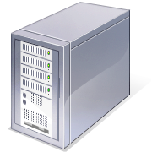

クラウドの可能性／「所有」から「使用」へ
TCOの上昇
IT予算の頭打ち
クラウドへの期待
ソフトウェアを「所有」
使えればいい
「所有」では対応できない
ライセンス使用権を「所有」
サービスを「利用」
TCOの上昇
受託開発・SI（一括請負）開発
自主開発・受託開発

Slide 17



クラウドの可能性／TCOの削減の理由
移行・環境変更に
かかる一時経費
コストパフォーマンスが
長期的に固定化
リース
2006/3/14〜
40回以上値下げ
システム関連機器の
コストパフォーマンス
クラウド
新機種追加、新旧の入替えを繰り返し
継続的にコストパフォーマンスを改善

Slide 18

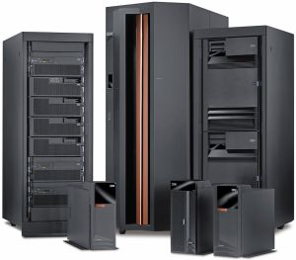


クラウドの可能性／システム資源のECサイト
従来の方法
クラウド
メーカー
ベンダー
オンライン･リアルタイム
見積書
契約書
調達手配
導入作業
セルフ･サービス・ポータル
調達・構成変更
サービスレベル設定
運用設定
・・・
数週間から数ヶ月
調 達
数分から数十分
数ヶ月から数年を想定
サイジング
直近のみ・必要に応じて増減
現物資産またはリース資産
費 用
経費・従量課金／定額課金

Slide 19
クラウドの可能性／クラウドで実現するガバナンス
本当にそうでしょうか？
パブリック・クラウドは、
ガバナンスが担保できないので使えない！
ということは？
ガバナンスを担保するとは、
命令や指示などをうけなくても、普段通りの業務をこなしていれば、業務や経営の目的が達成されるビジネスプロセスを構築し、それを運用すること。
許容水準
達成基準
施策

Slide 20
クラウドの可能性／クラウドで実現するガバナンス
ガバナンスを担保するためには・・・
状況が見える
状況がコントロールできる
効率
ガバナンス
Governance
コスト
リスク
利便性
        一元管理され、利用状況を計測でき、利用ログを把握できる。
        必要な時に必要な機能／性能／資源をプロビジョニングできる。
        管理の対象を減らすことができる。
クラウドで
できること

Slide 21

クラウドの可能性／クラウドは使えない！という都市伝説
を事例に
セキュリティが心配なので使えない？！
セキュリティ専門部隊が、データセンターやネットワークなど物理インフラを24時間365日対応
SOC2、FIPS 140-2、ISO 27001、ITAR、PCIDSSなど第三者機関による認証を通し情報を開示
金融機関に於いて情報セキュリティ対策の指針となっている「FISC 安全対策基準」に準拠
ネットワーク・パフォーマンスが不安定なので使えない？！
インターネットで接続する以外に、専用線で接続も可能。
自社のプライベート・ネットワークとL2接続
固定的な専用領域を提供しリソースを安定供給（バーチャル・プライベート・クラウド）
既存システムからの移行に手間がかかるので使えない？！
主要なOS、ミドルウェア、ビジネス・アプリケーションをクラウドに持ち込み可能
VM Ware、Hyper-V、KVMなど複数の仮想化基盤サポート、自社内仮想化基盤をそのまま移行可能
基幹業務移管の事例も拡大
高度な災害強度の
データセンター
高いコストパフォーマンス
グローバルでフラットな
アーキテクチャー

Slide 22
クラウド・ビジネス・モデル
クラウド・ビジネス
区分
クラウド
プロバイダー
クラウド
アダプター
クラウド
インテグレータ
概要
システム･リソースやアプリケーション機能をネットを介してサービスとして提供
クラウド･プロバイダーの提供するサービスの課題を補完するサービスや製品を提供
クラウド･プロバイダーやアダプターの提供するサービスや商品をお客様ごとに組み合わせて提供
競争力
圧倒的コストパフォーマンスとサービス内容の差別化
セキュリティや可用性など
クラウド利用に伴うクリティカルな課題への確実･低廉な対処
サービスの目利き力
個別最適化された組合わせ
を実現するプロデュース力
投資
価格競争力を維持するため
の大規模な初期投資
差別化のための
一定規模の初期投資
初期投資は不要
ただし、WebサービスやWebアプリに対応できる人材確保が前提
事例
Google
Salecefoce.com
amazon
Data spider/appresso
Cloud Gate/ISR
Cloud Prime Controller /SCSK
各社

Slide 23
ポストSIビジネスのふたつのシナリオ
Notes:
23

Slide 24
SIビジネスの因数分解
崩壊
収益モデルとしての
SIビジネス
新しい
収益モデル
人月単価の積算
+ 完成責任
SIビジネス
ポスト
SIビジネス
顧客価値としての
SIビジネス
拡大
新しい
テクノロジー
最適化された
組合せの実現

Slide 25
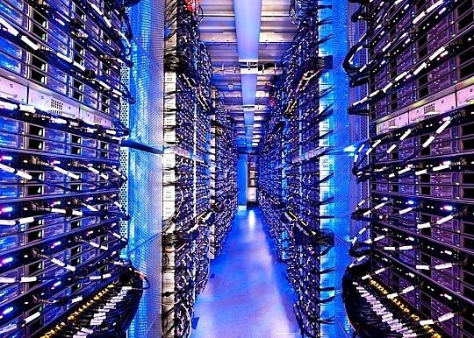
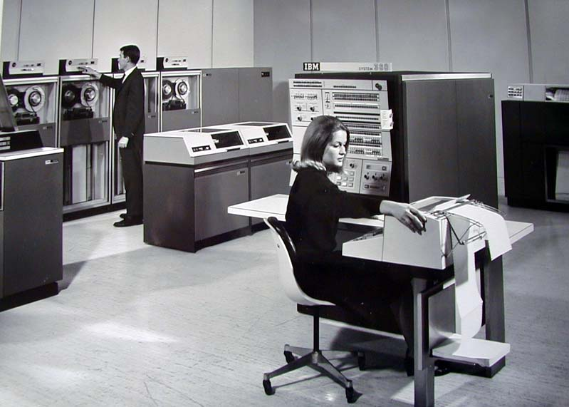
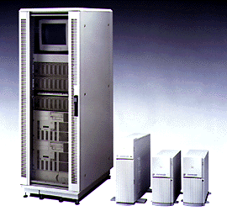
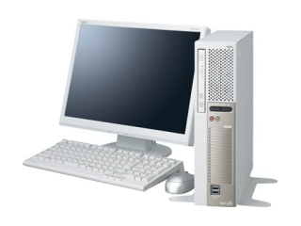



ポストSIビジネスを支える２つのイノベーション
テクノロジー・イノベーション
ビジネス・イノベーション
SIビジネスで培ったノウハウ
Cloud Computing
一層の顧客価値の拡大を目指した
＋αのシナリオで顧客を奪い取る
PC to Mobile
クラウドを活用した
サービス・ビジネス
顧客価値を追求した
新しいSIビジネス

Slide 26
サービス・ビジネス / 付加価値サービスの例
フルサービス型
クラウド・ビジネス
低コスト・高速開発
ビジネス
業務改革支援+BTO
ビジネス
独自ノウハウによる
システム構築
監視・運用管理
災害対応業務
独自ノウハウによる
アプリ開発
アプリ保守
サポートデスク
独自ノウハウによる
コンサル業務・設計
カスタマイズ
業務受託
SaaS
PaaS
コストパフォーマンスの高い
セルフサービス型・IaaSクラウド

Slide 27
サービス・ビジネス / 付加価値サービスの例
スピード
自由度
業務アウトソーシング(BTO)
ITベンダー
独自サービス
業務プロセス設計
アプリケーション
業務遂行に必要なソフトウエア
実行と運用管理
クラウド
サービス
事業者
ITベンダー
独自サービス
ITベンダー
独自サービス
ITベンダー
独自サービス
ミドルウェア
開発や実行に必要なソフトウエア
実行と運用管理
クラウド
サービス
事業者
インフラストラクチャー
プロセッサー、メモリー、ストレージ、
ネットワークなどのシステム資源、施設
実行と運用管理
クラウド
サービス
事業者
SaaS
PaaS
IaaS
自社所有

Slide 28
サービス・ビジネス / 直販のすすめ
仲介者マージン
サービス利用料金
営業利益
仲介者の利害を考慮しなければならず、自由度が制約される
営業利益
顧客ニーズへの即応、
柔軟性のある自由度の高い対応が可能
マーケティング
プロモーション
サービス原価
サービス原価

Slide 29
新しいSIビジネス
ビジネス・イノベーション
SIビジネス
受託開発
新しい収益モデル
顧客価値を追求した
新しいSIビジネス
SIビジネス
受託開発
新しいテクノロジー
SIビジネス
受託開発
アジャイル型請負
SIビジネス
受託開発
垂直統合シナリオ

Slide 30

新しいSIビジネス／新しい収益モデル
経費化
初期投資の軽減・削減
ビジネス変化への即応
販売
物品・ライセンス
工数
人月積算
ユーザー
サブスクリプション
ソニックガーデン
納品のない受託開発
ゴールの共有
レベニューシェア
日本ユニシス
イオン・モール
成果報酬
NTTデータ
ANA・新貨物基幹システム
ストック収益化
利益拡大
顧客の囲い込み
ベンダー

Slide 31






新しいSIビジネス／テクノロジー
クラウドへの対応力強化
3つのビジネス・タイプ
積極的な試行錯誤とスキルの蓄積
自前主義にこだわらない外部リソースの活用
OSS(Open Source Software)への対応力強化
TCOの削減の流れの中でOSSへの期待が拡大
“スタンダード”としての社会的認知とコミットの拡大
製品力のビジネスから活用力のビジネスへシフト
ソフトウェア生産技術の追求
人月を前提としない開発方法
現場・現物主義、改善による品質とスピードの両立
改善と工夫で利益率拡大
アジャイル
開発
お客様にITを使わせるビジネスから、
自らITを使って顧客価値を生みだすビジネスへ

Slide 32
攻めのIT
ITビジネスのキーワード 2014
守りのIT
デジタル・リマスタリング
レガシー・アプリを新しいテクノロジーで再構築
アジャイル開発
マッシュアップ開発
開発FW
セキュリティ & DR
効率や利便性を犠牲にしない対策
マルチスキル
エンジニア
戦略的アプリケーション開発
アプリケーション
のWeb化
スマートフォン
タブレット
多重防御
階層型防御
マルチDC
連携運用
インソーシング
DevOps
HTML5
MbaaS
ガバナンス
ITの仕組みで
業務の適正化を担保
BYOD/MDM
ゼロ・トラスト
モデル
ハイブリッド・クラウド
パブリック+プライベート連携
ソーシャル
マーケティング
クラウドAPI
24・365マネージド
サービス
SDx/SDDC
ソーシャル
コミュニケーション
オープン
ソフト/ハード/データ
アウトソーシング
新世代
データセンター
Hadoop
エコシステム
クラウドOS
オフィスユーティリティ
SaaS
ビジネス
アウトソーシング
クラウド・セントリック
クラウド集約と全体最適
クラウドERP
連結業績管理
グループ連結決算
フルサービス
クラウド
セルフサービス
クラウド
DaaS/ VDI
GPU仮想化
グローバル標準
アプリケーション
2 Tier ERP
オフショア開発
運用の
自動化・自律化
グローバル対応
海外拠点展開と国内のグローバル化に対応
基幹業務DB+リアルタイムDWH
統合
リソース最適化
頭打ちのIT予算、攻めの施策へリソース・シフト
デュアルフォーマット
RDB+列指向DB
インメモリー
フラッシュ
ストレージ

Slide 33
新しいSIビジネス／アジャイル型請負開発
顧客満足の実現
顧客価値
全部作らない
現物主義
ユーザーが本当に使うシステムだけを作りムダな投資をさせない
ユーザーの変更・追加要求に柔軟に対応する
ユーザーの納得できる予算／期限内で最善の機能と最高の品質を提供する
アジャイル型請負開発
開発生産性の徹底追求
働き方の変革
アジャイル開発手法
事業者価値
幸せな働き方の実現と利益の拡大

Slide 34
新しいSIビジネス／垂直統合シナリオ
フルサービス
垂直統合サービス
受託開発
サービス・ビジネス
ビジネス
デザイン
構築
新しい収益モデル
新しいテクノロジー
アジャイル型請負
運用
保守
自社クラウド
サービス基盤
パブリック・クラウド
サービス基盤

Slide 35
ポストSI時代のエンジニアと営業
Notes:
35

Slide 36
エンジニアの役割
できるだけ作らないSIの時代
    高速・短納期
    変更は前提
    新しい技術への即応
単能工から多能工へ
アプリケーション・プログラマーからシステム・プログラマーへ
ロードマップ志向からエコシステム志向

Slide 37
営業3.0の時代
競争優位
のシフト
営業3.0
イノベーション営業
デザイン
組合せ=ソリューション
営業2.0
ソリューション営業
プロダクト
組合せ=ソリューション
営業1.0
プロダクト営業
プロダクト
プロダクト

Slide 38
ソリューション営業の終焉、営業3.0の時代
バージョン
営業 １.０
営業 ２.０
営業 ３.０
スタイル
プロダクト営業
ソリューション営業
イノベーション営業
活動起点
自分たちの製品やサービス
顧客の課題やニーズ
お客様の変化
製品やサービスの性能や機能の優位性、あるいはコストパフォーマンスの高さ
課題解決やニーズを満たすためのテクノロジーやプロセスの組合せの適応性や優位性
顧客に新しい気付きやビジョンを与えられること
提供価値
カウンターパート
購買担当や責任者
プロセス責任者
変革推進者
購買担当者や責任者の発見
↓
要求仕様の明確化
↓
競合優位な条件の設定と交渉
↓
調達とデリバリー
プロセス責任者の発見
↓
ニーズや課題の収集と分析
↓
最適な組合せの設計と提案
↓
プロジェクト管理とプロデュース
変革推進者の発見
↓
徹底した顧客理解と深い考察
↓
ビジョンと変革プロセスの提示
↓
プロジェクトへの貢献とプロデュース
営業活動
プロセス
自分たちの製品やサービスについての知識
競合の製品やサービスについての知識と差別化についての見解
調達や購買の知識や有利な条件を引き出すことができる交渉力
テクノロジーやビジネス・プロセスについての知識
意志決定プロセスの理解とプロセスを遂行・管理できる能力
納得を引き出すドキュメンテーションやプレゼンのスキル
経営やビジネスについての広範な知識
経営の課題やビジョンについての分析力・考察力
共感を引き出すコミュニケーション能力
求められる能力

Slide 39
経営方針と業績評価
利益志向の収益基盤
「売上高1000億円・営業利益50億円の企業」から「売上高100億円・営業利益50億円の企業」へ
徹底した顧客価値の追求
「工数の追求」から「成果の追求」へ
高い技術力と生産性で
業績評価
経営・事業方針に一致した
業績評価
エンジニア
営 業

Slide 40
ポストSIシフトの施策
Notes:
40

Slide 41
事業変革への向き合い方
もし既存事業がなければ何をすべきか
マイルストーン
マイルストーン
マイルストーン
戦略
マイルストーン
マイルストーン
ギャップ
どうすれば既存事業を守れるのか
どうすれば既存事業を守れるのか

Slide 42
資金シフトの進める
導入
成長
成熟
衰退
新規事業が成功する条件は、
成功するまで失敗を
繰り返すことができる
資金力があること。
資金
採算ライン
資金

Slide 43
資金シフトの進める
継続的成長のライン
事業３
事業２
事業１
初期投資のベースライン

Slide 44
新規事業開発のための組織的取り組み
四半期単位でのマイルストーン達成度確認・PDCA
レビュー・メンバー↓
プロジェクト
A
プロジェクト
B
プロジェクト
C
経営者
成功の条件
(KPIとマイルストーン)
成功の条件
(KPIとマイルストーン)
成功の条件
(KPIとマイルストーン)
マーケティング
営業企画・事業企画
専任
専任
専任
スポンサード ↓
営業部門
兼任
兼任
兼任
技術部門
兼任
兼任
兼任

Slide 45
マーケティングに力を入れる
セールスだけではビジネスは維持できない。
マーケティングによる事業領域の拡大や市場の創造が必要。
セールス
マーケティング
担当するお客様から売上や利益をあげること
  お客様の現状や課題の理解
  お客様個別の要望への対応
  お客様個別の提案戦略の策定と実践
  お客様の意志決定プロセスに関与し契約・受注
  売上と利益の計上
事業領域の拡大や市場を創造すること
  市場の理解と分析
  マーケティング戦略の立案
  製品やサービスの開発や体系化
  製品やサービスの価格つけ
  販売方法の戦略策定と展開
現在：今月・今四半期・今年
将来：来期・次期三カ年・長期
テクノロジーやトレンドの変化が自社の収益構造にどのような影響を与えているか、あるいは今後与えるかについて客観的な評価を行い、事業戦略との整合性を確認する必要がある。

Slide 46
ビジネスをスイッチする
大手SI事業者
待ちの
ビジネス
A社
プロジェクト
自分で自分の将来を
決められないビジネス
自分の意志で事業計画が描けない
価格競争、いずれは消耗戦
中長期的には案件減少
B社
工数不足
C社
独自
サービス
攻めの
ビジネス
自分で
自分の将来を
創り出すビジネス
大手SI事業者
ユーザー
企業
ユーザー
企業
ユーザー
企業

Slide 47
補足資料
Notes:
47

Slide 48
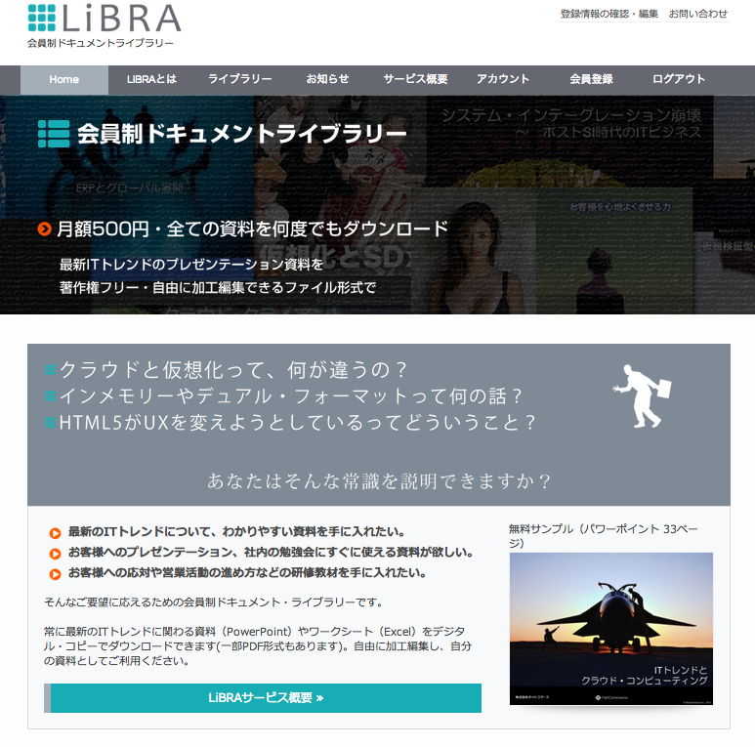

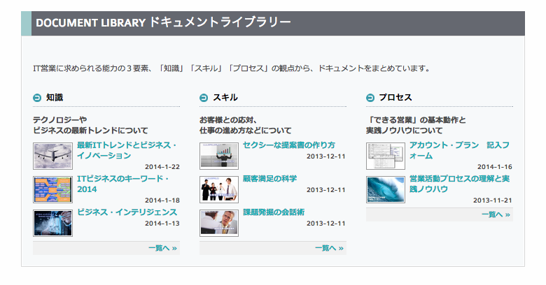
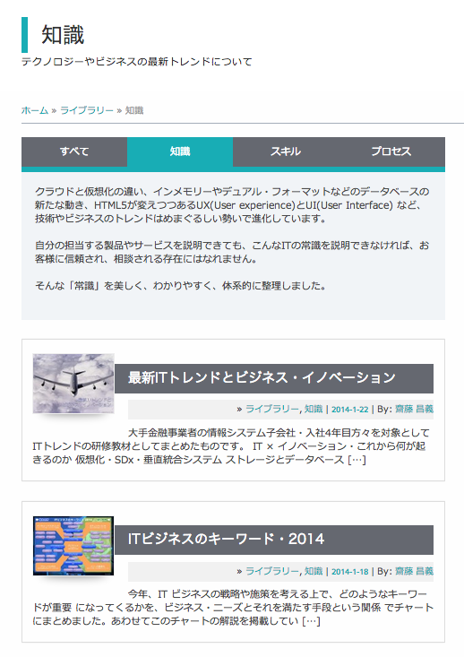
著作権フリー／ビジネス・プレゼンテーションライブラリー・LiBRA！
http://libra.netcommerce.co.jp/

Slide 49
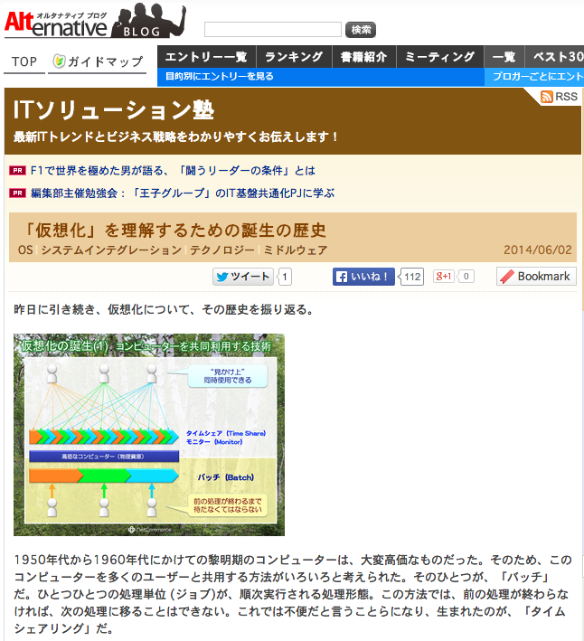
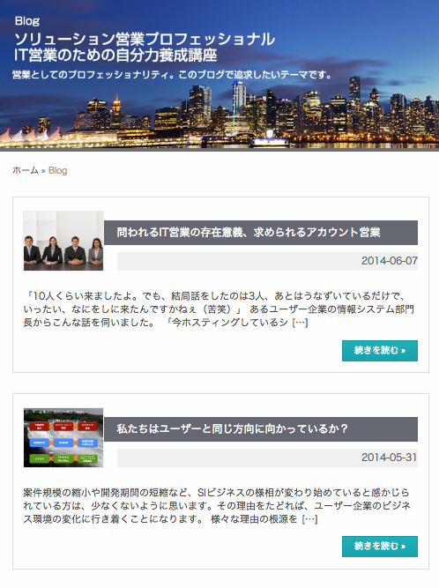
ブログのご紹介
【毎日】 Itmedia オルタナティブ・ブログ
【毎週】 NetCommerce ブログ
http://blogs.itmedia.co.jp/itsolutionjuku/
http://www.netcommerce.co.jp/blog

Slide 50
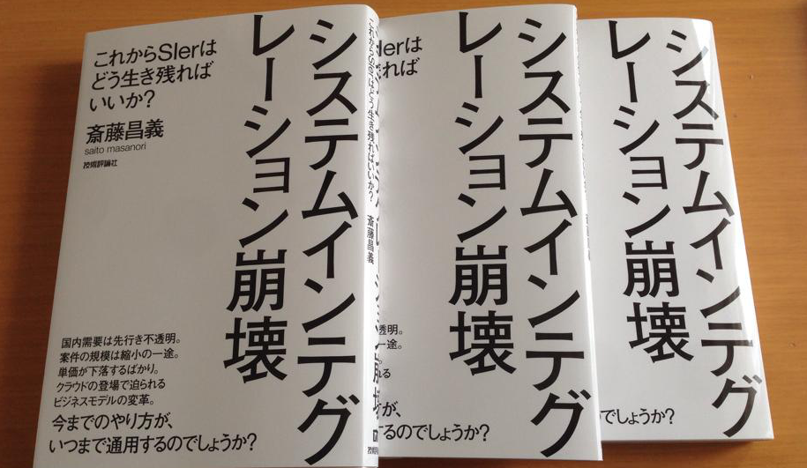
ぜひごご一読ください m(_ _)m

